Slide 1



Bảo mật và an toàn thông tin

Slide 2
TẤN CÔNG MẠNG KHÔNG DÂY BẰNG CÔNG CỤ AIRCRACK-NG
TỔNG QUAN VỀ BẢO MẬT MẠNG
Giới thiệu về VMware Workstation
MẠNG KHÔNG DÂY
TẤN CÔNG MẠNG DÙNG AIRCRACK-NG
THỰC NGHIỆM VÀ ĐÁNH GIÁ KẾT QUẢ

Slide 3


TỔNG QUAN VỀ BẢO MẬT MẠNG
Khái niệm về bảo mật mạng
Các loại lỗ hổng bảo mật
Tấn công mạng
Các giai đoạn tấn công mạng
Các phương thức tấn công mạng

Slide 4

Giới thiệu về VMware Workstation
Ưu điểm tuyệt vời của Vmware
2. Yêu Cầu Hệ Thống khi cài đặt và sử dụng VMware Workstation
MORE INFOR

Slide 5

MẠNG KHÔNG DÂY
Khái niệm
Ưu điểm, nhược điểm
Mã hóa mạng không dây
WAP và WPA2
Các lỗ hổng của mạng không dây

Slide 6

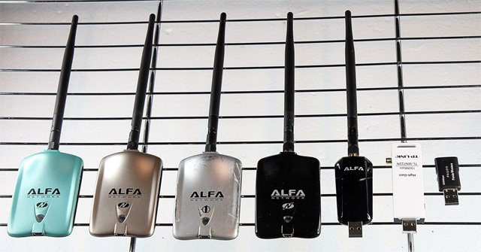
TẤN CÔNG MẠNG DÙNG AIRCRACK-NG
Bộ dụng cụ Aircrack-ng
Thực hiện tấn công bằng Aircrack-ng
MORE INFOR

Slide 7


Thanks for watching

